Slide 1
Разработка Eclipse плагина для программирования на языке haXe
Савенко Мария Олеговна, 361 группа
Научный руководитель: старший преподаватель В.С.Полозов

Slide 2
Введение
Дипломная работа Кондратьева А.Е.
Базовая функциональность
Заложены основы, но не уникален

Slide 3
Цель
Реализация вывода типов

Slide 4
Задачи
Изучить предметную область
Рассмотреть другие структуры вместо AST-дерева, как основу алгоритмов
Адаптация реализованных интерфейсов IMP
Алгоритмы вывода типов
Диагностика ошибок

Slide 5
Поиск решения
Таблицы переменных
Специальные классы для записей, с общими полями:
  Имя
  Положение в исходном тексте
  Индекс

Slide 6

Особенности haXe
Строго типизирован
Указывать тип локальных переменных не обязательно
  Тип будет изменен при первом обращении для чтения или записи

Slide 7
Общие черты алгоритма
Запуск из таблицы
Просмотр записей сверху вниз
Продолжать пока есть, что изменять

Slide 8
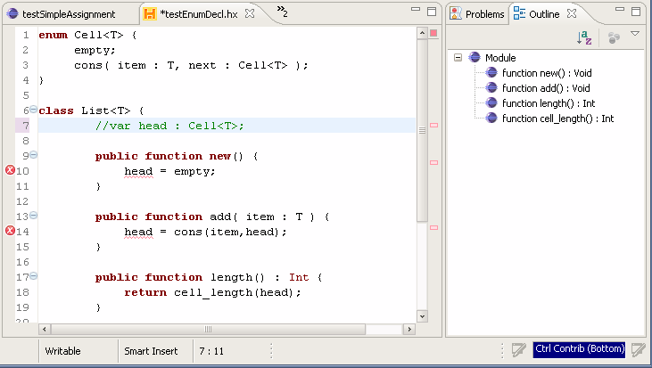
Плагин в действии

Slide 9
Результаты
Изучены основы теории типов
Введены таблицы переменных
Адаптированы реализованные интерфейсы IMP
Частичные алгоритмы вывода типов
  Переопределение переменной с незаданным типом
  Корректность операций присвоения и возвращения значений для переменных и функций текущего файла
Частичная диагностика ошибок
Частично исправлена грамматика

